Slide 1
手描き感を再現する ペイントシミュレータの最新研究紹介
大河原 昭
ak-ogawara@siliconstudio.co.jp

Slide 2
本講演でお話すること
ペイントシミュレータに関する研究の紹介
ペイントシミュレータの最新研究論文紹介
Notes:
本セッションでは、ブラシと絵具によるお絵描きのシミュレータであるペイントシミュレータについてお話いたします。
まず最初にペイントシミュレータに関する研究を簡単に紹介します。
そして、本セッションの重要なトピックである最新研究についてご紹介します。
今回の発表では、流体やGPUを用いたインタラクティブなアプリケーションを開発する方にとっては、
参考になる発表かと思います。

Slide 3
発表の構成
ペイントシミュレータとは?
ペイントシミュレータに関する研究の紹介
最新研究の説明
結果
今後の課題とまとめ
Notes:
発表の構成はこのようになっています。
まず最初に、ペイントシミュレータの意味自体について補足いたします。
その次に、ペイントシミュレータに関する研究の大枠をお話します。
そして、３番目に最新研究の手法について詳しくご紹介いたします。本発表で特に長いところです。
手法についての紹介が終わりましたら、論文で紹介されている描画結果についてご紹介します。
そして最後に、今後の課題とまとめについてお話して、発表を終わります。

Slide 4
発表の構成
ペイントシミュレータとは?
ペイントシミュレータに関する研究の紹介
最新研究の説明
結果
今後の課題とまとめ
Notes:
それでは、さっそくペイントシミュレータの定義について軽くお話します。

Slide 5
ペイントシミュレータとは?
絵を描く行為のコンピュータ上での再現
利点
現実の描き方の技法をそのまま生かせる
Undo/Redo, コピー
描いた手順をすべて記録
Notes:
ペイントシミュレータは、ほぼこの言葉が示す意味の通りになります。
「絵を書く行為のコンピュータ上での再現」を、本セッションではペイントシミュレータと定義します。
コンピュータ上で絵を描けると利点もたくさんあります。
実際のお絵描きの手法を、コンピュータ上で利用できます。
また、描いた手順を全て記録できますので、Undo/Redoやコピーなどもできるようにますし、
それらを何かしらの処理で利用することも可能になります。

Slide 6
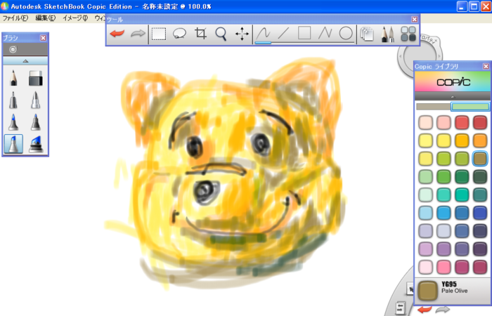
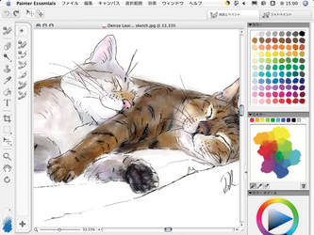
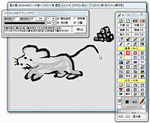
ペイントシミュレータとは?
種類
線画
水墨画
水彩画
クレヨン画
油絵
Notes:
ペイントシミュレータと言いましても、絵の種類によってシミュレータも異なってきます。
ここに挙げているだけでも、線画、水墨画、水彩画、クレヨン画、油絵などがあります。
今回は、最新研究が油絵を取り扱っていますので、この油絵に絞ってお話を進めていきます。

Slide 7
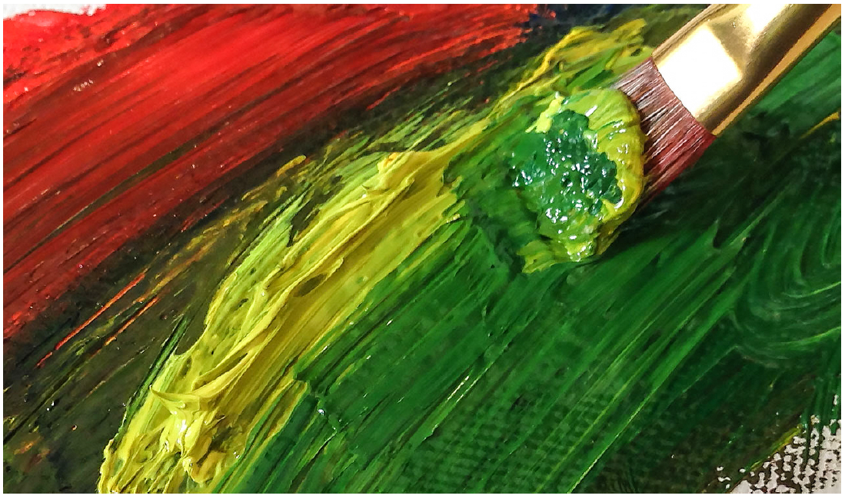
油絵の特徴
絵具の3次元形状
盛り上がり
絵具の混ざり具合
毛先による影響
絵具同士
Notes:
この油絵ですが、他の手法と比べてスライドにあるような特徴があります。
右にある写真は、油絵を描いている写真です。
非常に粘性の高い絵具なので、３次元形状で表現する必要があるぐらいの盛り上がりを作ったりします。
そして、ブラシの毛先によって何本もストロークが作られたり、絵具同士が複雑に混ざりあうような現象が起きます。

Slide 8
市販ソフトウェア
絵具の凹凸変化が単調
各ストロークによる絵具の混ざり具合の表現が不十分
Notes:
こういった油絵を、市販ソフトウェアで再現しようとした場合、どうなるでしょうか？
絵具の凹凸変化が単調であったり、各ストロークによる絵具の混ざり具合が不十分に感じられます。
先ほどの実際の油絵の写真と比較していただけると、よりわかりやすいかと思います。

Slide 9
ペイントシミュレータの制約
ブラシ、絵具、キャンバスの複雑な相互作用を再現したい
ブラシの動き、絵具の移流
リアルタイムに処理
タイムステップが大きい
シミュレーションが不安定
計算資源が限られている
正確な計算ができない
Notes:
油絵のペイントシミュレータを開発する場合、考慮しなければいけないことがあります。
ブラシ、絵具、キャンバスの３つが複雑な相互作用を再現することで、ペイントシミュレータが成り立ちます。
しかし、リアルタイムに処理をしなければいけませんので、少なからず２つ制限があります。
１つはシミュレーションのタイムステップが大きくなることです。タイムステップが大きいと、シミュレーションが不安定になりがちです。。
２つ目は、計算資源が限られていることです。潤沢に計算資源が使えませんので、必ずしも正確な計算ができるわけではありません。

Slide 10
発表の構成
ペイントシミュレータとは?
ペイントシミュレータに関する研究の紹介
最新研究の説明
結果
今後の課題とまとめ
Notes:
油絵のペイントシミュレータの定義や制約についてお話いたしました。
次に、ペイントシミュレータの関する研究の紹介をします。
ある程度トピックごとにまとめてご紹介します。

Slide 11
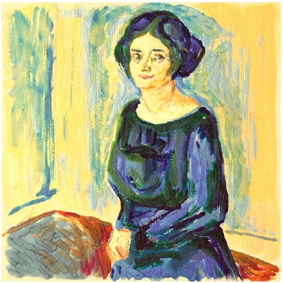
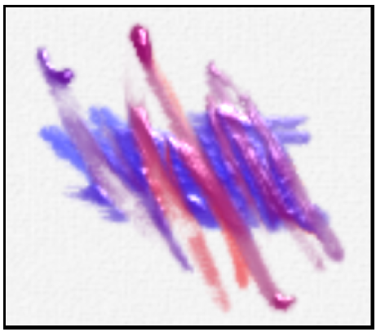
流体モデル
グリッドベース
Height field, 3次元グリッド
表現力が不十分
パーティクルベース
そのままでは使いづらい
[Baxter et al. 2004a]
[Baxter et al. 2004b]
Notes:
絵具は基本的に流体なので、流体モデルを取り扱う必要があります。
今までは、グリッドベースの手法が主流です。
Height fieldや３次元グリッドを利用した研究が提案されてきました。
ですが、油絵の各ストロークや絵具の盛り上がりを再現するには、表現力が不十分であるといえます。
一方で、パーティクルベースの手法なども考えられますが、
塗った絵具の量が増える度に処理が重くなったり、
良い見た目にするに多量のパーティクルが必要になって処理がまた重くなったりする問題があります。
そのままでは使いづらい。

Slide 12
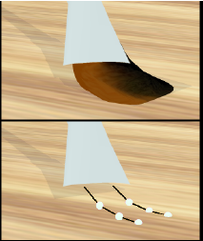
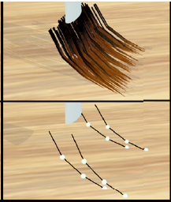
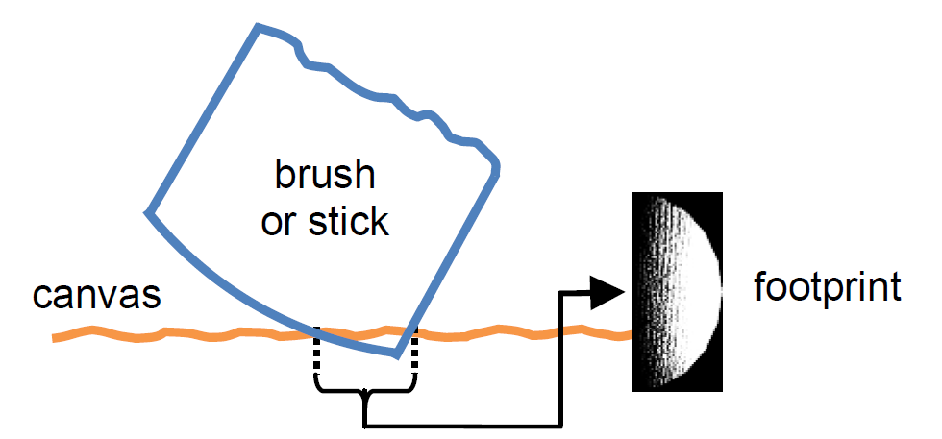
ブラシのシミュレーション
スケルトン
Subdivision surface
Footprint
ブラシ全体の形状だけを考慮
[Chu et al. 2002]
[Baxter and Lin. 2004]
[Chu et al. 2010]
Notes:
ユーザが直接動かすブラシのシミュレーションは重要な要素です。
今までですと、スケルトンを用意してメッシュを歪ませたり、Subdivision surfaceでメッシュを生成する手法などがありました。
また、キャンバスとの交差面であるfootprintを計算して、ペイント処理を行う手法もあります。
ですが、これらはブラシ全体の形状だけを考慮していますので、
ストローク１本ずつの再現を行うことはできません。

Slide 13
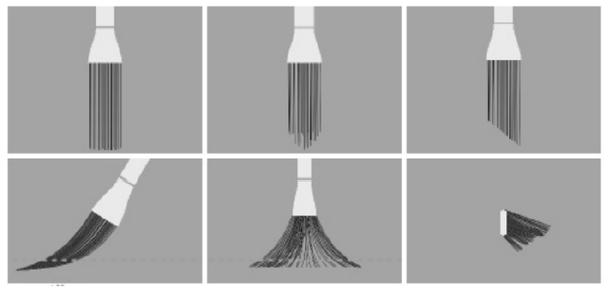
毛先を１本ずつシミュレーション
非慣性座標系で制御
ペイント処理は２次元
毛先同士のインタラクションは考慮せず
[DiVerdi et al. 2010]
Notes:
既存研究でも、毛先を１本ずつシミュレーションする手法が提案されています。
ですが、ペイント処理は２次元であったり、
重要な要素である毛先同士のインタラクションは考慮されていなかったりします。

Slide 14
最新研究
Wetbrush: GPU-based 3D Painting Simulation at the Bristle level
Zhili Chen Byungmoon Kim Daichi Ito Huamin Wang
ブラシの毛先を1本ずつシミュレーション
毛先⇔毛先、毛先⇔流体
ハイブリッド流体モデル
パーティクル
３次元グリッド
Notes:
こういった研究がなされてきた上で、去年のSIGGRAPH ASIA 2015にてこのWetbrushとよばれる研究が発表されました。
ブラシの毛先を１本ずつシミュレーションすることで、毛先同士や毛先と流体のインタラクションを再現しています。
また、シミュレーションに応じてパーティクルと３次元グリッドを使い分けるハイブリッドな手法を利用しています。
これにより、よりリアルでリッチな油絵のシミュレーションを行っています。
実際に御覧頂いたほうがわかりやすいと思いますので、論文の動画の方を御覧ください。
0:00-0:30
1:35-1:59
2:50-最後まで

Slide 15
最新研究のアプローチ
毛先を１本ずつシミュレーション
インタラクション
毛先同士、毛先⇔流体
ハイブリッド流体モデル
パーティクル,３次元グリッド
ブラシの周りはパーティクル
他はグリッド
Notes:
動画をご覧頂きました。
研究の特徴としましては、２点あります。
１つは、毛先を１本ずつシミュレーションしている点です。
毛先同士や、毛先と絵具の流体のインタラクションを再現しています。
２つ目は、ハイブリッドな流体モデルを利用している点です。
動きの早いブラシの周りをパーティクルで、他のキャンバス領域をグリッドで表現することにより、
リアルタイム処理への対応と、よりリアルでリッチな表現が可能になっています。

Slide 16
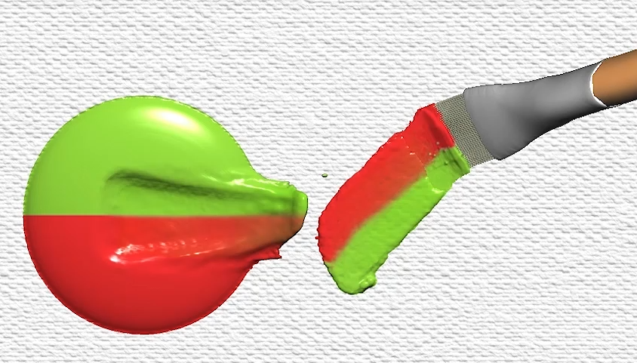
結果
絵具が毛先に粘着
キャンバス上の
絵具を 引き伸ばす
毛先上の絵具を 引き伸ばす

Slide 17
市販ソフトウェアとの比較
Notes:
市販ソフトウェアと比べるとお分かりいただけるかと思いますが、
絵具の盛り上がりや、各ストロークの混ざり具合にはっきりと違いが出ていることがわかるかと思います。

Slide 18
最新研究のポイント
柄の動き
非慣性座標系での慣性力の調整
大きなタイムステップでも安定
流体モデルの組み合わせ
サブピクセルレベルのリッチな表現
流体モデル間でのやり取り
毛先も追従
ブラシ
グリッド
パーティクル
Notes:
ここで、もう少し具体的に最新研究の特徴をお話します。
大きなタイムステップでも安定して動作するように、
ブラシのシミュレーションやパーティクルのシミュレーションにおいて、
非慣性座標系で慣性力を直接制御しています。
また、計算資源の節約とよりリッチな表現のために、
パーティクルと３次元グリッドの２つの流体モデルを組み合わせています。
これからこの２つのポイントを中心に、論文の解説を行っていきます。

Slide 19
発表の構成
ペイントシミュレータとは?
ペイントシミュレータに関する研究の紹介
最新研究の説明
結果
今後の課題とまとめ
Notes:
ペイントシミュレータとその最新研究についてお話します。
それでは、本セッションのメインである最新研究の説明に移ります。

Slide 20
発表の構成
ペイントシミュレータとは?
ペイントシミュレータに関する研究の紹介
最新研究の説明
全体の流れ
ブラシのシミュレーション
流体のシミュレーション(グリッド, パーティクル)
ブラシ ⇔ パーティクル ⇔ グリッド の流体のやり取り
Notes:
こちらの項目は、
「全体の流れ」、「ブラシのシミュレーション」、「流体のシミュレーション」、「ブラシ、パーティクル、グリッドの流体のやり取り」
の4つの内容についてご説明します。
こちらの項目はだいぶ長くなっておりますが、順を追って説明していきます。

Slide 21
発表の構成
ペイントシミュレータとは?
ペイントシミュレータに関する研究の紹介
最新研究の説明
全体の流れ
ブラシのシミュレーション
流体のシミュレーション(グリッド, パーティクル)
ブラシ ⇔ パーティクル ⇔ グリッド の流体のやり取り
Notes:
それではまず、本手法の全体の流れについて軽くご説明します。

Slide 22
全体の流れ
グリッド
レンダリング
ブラシ シミュレーション
ユーザの入力
パーティクル
Notes:
本手法の基本的な流れはこの図のようになっています。
まず、ペンタブレットなどからユーザの入力を受け取り、それによりブラシを移動させます。
その移動からブラシの動きをシミュレーションします。
そしてそのブラシからの影響を考慮し、パーティクルとグリッドによる流体のシミュレーションを行います。
パーティクルとグリッドの間では、流体の交換も行っています。
そして最後に、パーティクルとグリッドの計算結果をもとにレンダリングを行います。

Slide 23
全体の流れ
ブラシ
ブラシのシミューレション
どう動かすか
流体シミュレーション
グリッドとパーティクル
流体のやり取り
ブラシのサンプル点 ⇔ パーティクル
パーティクル ⇔ グリッド
: パーティクル
: サンプル点
Notes:
この手法には、３つの大きなポイントが有ります。
ひとつ目は、ブラシの動き方を決める、ブラシのシミュレーションです。
タイムステップが大きくても、それらしく見せるために工夫する必要があります。
２番めは、流体シミュレーションです。
本手法では、ブラシからの距離に応じてパーティクルとグリッドを使い分けています。
３番めは、流体のやり取りです。
異なる流体モデルを利用していますので、その間で流体のやり取りを行う必要があります。
本手法では、ブラシの毛先のサンプル点とパーティクル間と、パーティクルとグリッド間で、流体のやり取りを行っています。
これから、この３つのポイントを順番に説明していきます。
ですが、その前に流体シミュレーションについて少し補足いたします。

Slide 24
グリッドシミュレーション
速度ベクトル
流れそのものを計算
速度場$u$ (ベクトル場)
毎ステップの更新
速度場 $u_{t}→u_{t+1}$
速度場$u$でリソースも移動
絵具の色、質量
速度場$u$
Notes:
グリッドシミュレーションは、基本的に流れそのものを計算する手法です。
各グリッドのグリッドセルが速度ベクトルを持ちます。
そして、それらがグリッドになって速度場uを構成しています。
グリッドシミュレーションで、この速度場uを毎ステップ更新していきます。
基本的に１ステップ前の速度場自身を用いて更新します。
また、絵具の色や質量などといったレンダリングに関わるリソースも、この速度場uで移動させます。

Slide 25
パーティクルシミュレーション
毎ステップの更新
位置
$+=Δt×速度ベクトル$
速度ベクトル
$+=Δt×加速度ベクトル$
: 速度
: 加速度
重力
摩擦
Notes:
パーティクルシミュレーションは、基本的に単純です。
各パーティクルが、速度ベクトルと加速度ベクトルを持ち、それらを用いて毎ステップ更新を行います。
加速度ベクトルが重力や固体面との摩擦によって与えられて、それによって速度ベクトルと位置が変化していきます。
基本的にこの計算でパーティクルを動かします。

Slide 26
流体モデルの比較
グリッド
数値拡散しやすい
速い動きに追従できない
低負荷
パーティクル
数値拡散しない
速い動きに追従できる
高負荷
Notes:
ここで、グリッドとパーティクルによる流体モデルの特徴を、大雑把に比較してみます。
グリッドですと、計算の過程で数値拡散しやすい欠点がありますが、パーティクルだと基本的にはありません。
また同様に、グリッドと比べてパーティクルの方が流体の早い動きに追従できる利点があります。
ですが、パーティクルでシミュレーションを行う場合、非常に多くのパーティクルが必要になるため、計算負荷が大きくなります。

Slide 27
なぜグリッドとパーティクルを組み合わせるのか？
どちらか一方ではどうなるか
グリッドのみ
ぼやけた見た目
パーティクルのみ
多量のパーティクルが必要
計算負荷的につらい
シミュレーション箇所に応じて、組み合わせる
Notes:
普通でしたら、流体を表現するためにどれか１つのモデルを選択するかと思います。
ですが、今回の場合ですと、あまりうまくいきません。
例えば、グリッドのみでシミュレーションを行うと、数値拡散によりぼやけた見た目になってしまいます。
また、サブピクセルレベルでの表現を行うためにパーティクルのみでシミュレーションを行うと、
多量のパーティクルが必要になり、リアルタイムでは計算負荷的につらくなります。
そこで今回は、シミュレーションの場所に応じて２つのモデルを組み合わせることで、
リアルタイムシミュレーションを行うようにしました。

Slide 28
流体とブラシの関係
ブラシ
ブラシの周りはパーティクル
早い動き
細かいシミュレーション
ブラシから離れたらグリッド
遅い動き
: パーティクル
: サンプル点
Notes:
ブラシの周辺は動きが早いので、それに追従できるパーティクルを利用してシミュレーションを行っています。
そして、負荷を抑えるために、ブラシから離れて、流体の速度が遅くなる箇所に関しては、グリッドを用いてシミュレーションを行います。
このように、ブラシの周辺とそれ以外でパーティクルとグリッドを使い分けることで、計算負荷の低下と早い動きへの追従を実現しています。

Slide 29
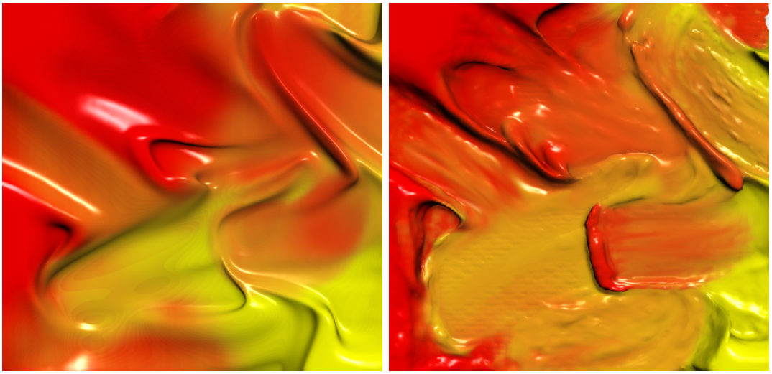
グリッドとパーティクルの組み合わせ
グリッドのみ
数値拡散しやすい
ぼやけた見た目
グリッドのみ
グリッドと パーティクル
Notes:
本手法のように、グリッドとパーティクルを組み合わせると、
リアルタイムでもよりリッチな表現が可能になります。
例えば、論文中で紹介されている事例を挙げますと、
グリッドのみでシミュレーションを行った場合、数値拡散などの影響によりぼやけた見た目になってしまいます。
グリッドのみでシミュレーションした左側の画像と、本手法でシミュレーションした右側の画像を
見比べて頂ければその違いがわかるかと思います。

Slide 30
発表の構成
ペイントシミュレータとは?
既存研究の紹介
最新研究の紹介
全体の流れ
ブラシのシミュレーション
流体のシミュレーション(グリッド, パーティクル)
ブラシ ⇔ パーティクル ⇔ グリッド の流体のやり取り
Notes:
流体シミュレーションの補足をしつつ、本手法の全体の流れについてご説明しました。
それでは個々の要素について説明していきます。
まず最初にブラシのシミュレーションについてお話します。

Slide 31
ブラシのポイント
柄の動き
毛先の頂点制御
柄の動きに追従
安定した動き
ブラシのサンプル点
サブピクセルレベルで必要
毛先も追従
Notes:
ブラシのシミュレーションは２つポイントが有ります。
１つは、毛先の頂点をどう制御するかという問題です。
ブラシの毛は根本からピンと貼っており、柄の動きにしっかり追従することが多いです。
こういった現象を安定してシミューレーションする必要があります。
２つ目は、流体のやり取りを行うブラシのサンプル点です。
パーティクルの放出と吸収を行うため、サブピクセルレベルでサンプル点を用意する必要があります。
この２つのポイントを意識しつつ、順を追って説明していきます。

Slide 32
ブラシの毛先の頂点移動
Position Based Dynamics (PBD) [Muller et al. 2007]
位置ベースの物理シミュレーション
位置ベースの拘束条件
頂点の位置で補正
繰り返し適用
オーバーシュートしにくい
衝突判定など
長さ拘束
頂点間の長さを一定に保つ
Notes:
ブラシの毛先の頂点は、Position Based Dynamicsという位置ベース拘束の物理シミュレーションを行っています。
例えば、長さ拘束といって頂点間の長さを、制限する拘束があります。
拘束条件に関わる頂点の位置と重さだけから、修正ベクトルを計算して適用します。
こういった拘束条件による位置修正を毎フレーム繰り返し行うことで、頂点の移動を行います。
こちらの手法は、タイムステップが大きくても衝突判定などでオーバーシュートしにくいという利点があります。

Slide 33
拘束条件
長さ拘束
曲げ拘束
コリジョン拘束
摩擦力も発生
Notes:
利用している拘束条件は３つあります。
ブラシの毛先の長さを制限する長さ拘束と、なるべく真っ直ぐな状態を保つようにする曲げ拘束を適用しています。
また、キャンバス表面やキャンバス上にある乾いた絵具との接触によるコリジョン拘束とそれによる摩擦力も与えるようにしています。

Slide 34
毛先の追従
ブラシの毛先
ピンと張っている
柄の動きに追従
どう実現するか？
毛先にかかる慣性力を直接制御
柄の動き
毛先も追従
Notes:
最初にお話しましたが、考慮すべきブラシの特徴が１つあります。
ブラシの毛先は、柄の根本からピンと貼って取り付けられています。
そのため、ユーザが持っている柄に対して毛先がしっかりと追従するように動きます。
この現象を再現しようとした場合、仮想的なバネを仕込むことも考えられますが、
タイムステップが大きいと不安定になりがちです。
そこで本手法では、ブラシの座標系にかかる慣性力を直接制御することで、
ユーザの挙動にブラシをぴったりついていかせる挙動を実現しています。

Slide 35
慣性力を弱める
慣性力
ブラシの座標系
ブラシ自体の加速度が変化 → 非慣性系
ブラシの座標系での運動方程式
加速
$${\dot{v}}_{i}^{B}=R_{B}a_{i}−β_{B}\left({\dot{v}}^{B}+ω^{B}×\left(ω^{B}×x_{i}^{B}\right)+\left({\dot{ω}}^{B}×x_{i}^{B}\right)+2ω^{B}×v_{i}^{B}\right)$$
直進力
遠心力
オイラー力
コリオリ力
調整パラメータ
Notes:
ブラシを中心とする座標系を考えた場合、ユーザによって動かされるため原点は常に加速度が変化すると考えられます。
そのためこの座標系は、慣性の法則やニュートンの法則が成り立たない非慣性系であると考えられます。
非慣性系では、仮想的な慣性力がかかります。
例えば、加速している自動車の中にいると、座席に押さえつけられる力を感じるかと思います。それが慣性力の１つです。
慣性の法則とニュートンの法則が成り立つ慣性系であるキャンパスの座標空間でのブラシの動きを考慮した場合、
ブラシの座標空間では各頂点に、直進力、遠心力、オイラー力、コリオリ力の慣性力がかかっているみなすことができます。
本手法では、これらをパラメータβbでコントロールすることで、ブラシへの追従を制御しています。
このβbは0から0.1の間の値を用いています。

Slide 36
慣性力がある場合
$β_{B}=1$
慣性力がかかる
本体には追従しない
デモ動画
Notes:
βが1に近い場合は、いわゆるニュートン力学に従い、ブラシ本体にはあまり追従しないようになります。

Slide 37
慣性力が無い場合
$β_{B}=0$
慣性力がかからない
ブラシの毛先が本体に追従
デモ動画
Notes:
Βが0に近い場合は、position based dyanamicsだけで制御することになり、ブラシの毛先が本体に追従するようになります。

Slide 38
毛先同士のコリジョンやクラスタリング
真面目に計算するのは無理
Position Based Fluid [Macklin and Muller 2013]
カーネル関数で各頂点における密度を推定
最小密度を満たす拘束条件を追加
Notes:
ブラシの毛がある以上、ブラシの毛先同士のコリジョンやクラスタリングについて考慮する必要があります。
ですが、この計算を真面目にやろうとするとリアルタイムで行うのは非常にこんなんです。
今回はPosition Based Fluidという論文にある密度による拘束条件を導入することで、簡易的に計算しています。
カーネル関数を用いて、各ブラシの頂点の密度を推定し、最低密度を満たすように各頂点を動かします。

Slide 39
ブラシのサンプル点と頂点
頂点
ブラシシミューレション
1本につき10点ほど
サンプル点
流体のやり取りとレンダリング
1本につき50点ほど
Cubic Hermite spline curveで補間
: 頂点+サンプル点
: サンプル点
Notes:
ブラシのシミュレーションの最後に、サンプル点についてお話します。
今までの説明では、ブラシのシミュレーションを頂点で行ってきました。
ですが、流体のやり取りを行うサンプル点は、サブピクセルレベルで必要であり、
これらの動きを全てシミューレーションしようとするのは困難です。
そこで今回は、頂点の間をサンプル点で補間しています。
頂点間を、Cubic Hermite spline curveで補間しサンプル点を追加していきます。
また、頂点に関してもサンプル点として扱うことにしています。

Slide 40
ブラシのシミュレーションのまとめ
Position Based Dynamics
伸び拘束、曲げ拘束、コリジョン拘束
ブラシ座標系の慣性力を調整
毛先同士のコリジョン、クラスタリング
最小密度を用いた拘束
サンプル点を追加
Notes:
ブラシのシミュレーションについてまとめます。
ブラシの頂点は基本的に、position based dyanmicsで頂点移動を拘束させてます。
また、ブラシの頂点をユーザの動きに追従させるために、ブラシの座標系で慣性力を制御しています。
そして、毛先同士のコリジョンとクラスタリングを再現するために最小密度を用いた拘束を適用します。
最後にサブピクセルレベルのサンプル点を追加するために、サンプル点を頂点から補間して追加します。

Slide 41
発表の構成
ペイントシミュレータとは?
既存研究の紹介
最新研究の紹介
全体の流れ
ブラシのシミュレーション
流体のシミュレーション(グリッド, パーティクル)
ブラシ ⇔ パーティクル ⇔ グリッド の流体のやり取り
Notes:
ブラシのシミュレーションを終えましたので、次に流体のシミュレーションについてご説明します。
まず最初に、グリッドシミュレーションに関して説明します。

Slide 42
グリッドシミュレーション
ブラシ
ブラシから離れた箇所
動きが遅い
パーティクルと比べて
計算負荷が低い
数値拡散しやすい
: パーティクル
: サンプル点
Notes:
グリッドシミュレーションは、ブラシから離れた箇所で利用しています。
パーティクルシミュレーションと比べて、計算負荷が低い利点があり、数値拡散しやすいという欠点があります。

Slide 43
高解像度キャンバス
キャンバス
4096 x 4096 x 64
1ピクセル⇔1グリッドセル
シミュレーションの仕方を工夫

Slide 44
高解像度キャンバスのための工夫
速度場$u$の更新
絵具の固体化
シミュレーション範囲を限定
$$\frac{∂u}{∂t}=−\left(u∙∇\right)u−\frac{1}{ρ}∇p+υ∇^{2}u+f$$
移流
圧力
固体化

Slide 45
高解像度キャンバスのための工夫
速度場$u$の更新
絵具の固体化
シミュレーション範囲を限定
$$\frac{∂u}{∂t}=−\left(u∙∇\right)u−\frac{1}{ρ}∇p+υ∇^{2}u+f$$
移流
圧力
固体化

Slide 46
速度場$u$の更新
速度ベクトル
ナビエ・ストークス方程式を解く
速度場$u$ の時間変化を表す方程式
移流と圧力だけ計算
$$\frac{∂u}{∂t}=−\left(u∙∇\right)u−\frac{1}{ρ}∇p+υ∇^{2}u+f$$
速度場$u$
移流
圧力
Notes:
グリッドシミュレーションは速度場uを計算して更新するシミュレーションです。
もう少し詳しく説明しますと、これはナビエ・ストークス方程式を解くという処理です。
ナビエ・ストークス方程式は速度場uの時間変化を表す方程式です。
今回は、リアルタイムで処理する都合上、移流と圧力の項目だけを計算します。
ナビエ・ストークス方程式にある、移流と圧力の効果に関して説明します。

Slide 47
移流
流れに沿って移動する効果
$$\frac{∂u}{∂t}=−\left(u∙∇\right)u−\frac{1}{ρ}∇p+υ∇^{2}u+f$$
移流
Notes:
移流は、流れに沿って移動する効果があります。
グリッド上にあるものが、この移流の流れによって移動していきます。
川の流れに沿って流される効果といったところでしょうか。

Slide 48
圧力
非圧縮条件を満たすように働く力
非圧縮条件
流体の密度が常に一定
水、音速を超えない空気
自然な流体表現を行うために必要
$$\frac{∂u}{∂t}=−\left(u∙∇\right)u−\frac{1}{ρ}∇p+υ∇^{2}u+f$$
圧力
Notes:
圧力は、速度場uに対して、非圧縮条件を満たすように働く力です。
非圧縮条件とは、流体の密度が常に一定であることを意味します。
水や音速を超えない空気などが非圧縮条件を満たします。
いわゆる自然な流体表現を行うために必要な条件です。

Slide 49
ナビエ・ストークス方程式を解く
全部一度に解くのは難しい
別々に考える
毎ステップの更新
$$u_{t}$$
$$u_{t}^{′}$$
$$u_{t+1}$$
移流
圧力
$$−\left(u∙∇\right)u$$
$$−\frac{1}{ρ}∇p$$
Notes:
ナビエ・ストークス方程式の解き方について説明します。
全部一度に解くのは難しいので、別々に解くことを考えます。
現在の速度場utに移流の計算を行って、速度場utダッシュを計算します。
そして、これに対して、非圧縮条件を満たすように圧力の計算を行い、
次のタイムステップの速度場であるut+1を計算します。

Slide 50
グリッドシミュレーションの流れ
毎ステップの更新
リソース
移流
$$u_{t}$$
$$u_{t}^{′}$$
$$u_{t+1}$$
Dryness
更新
移流
圧力
$$−\left(u∙∇\right)u$$
$$−\frac{1}{ρ}∇p$$
速度場$u$を更新
Notes:
グリッドシミュレーション全体の処理で考えると、この速度場の前と後にリソース移流とdryness更新が行われます。
それでは、速度場の更新を行う「移流」「圧力」の計算と、「dryness更新」の３つを順番に説明していきます。

Slide 51
グリッドシミュレーションの流れ
毎ステップの更新
リソース
移流
$$u_{t}$$
$$u_{t}^{′}$$
$$u_{t+1}$$
Dryness
更新
移流
圧力
$$−\left(u∙∇\right)u$$
$$−\frac{1}{ρ}∇p$$
速度場$u$を更新
Notes:
まず、速度場の移流について説明します。

Slide 52
速度場$u_{t}$を利用したトリリニア補間
トリリニア補間
$$u_{t}^{′}$$
$$−u_{t}Δt$$
Notes:
３次元の速度場の移流は、
各グリッドセルの速度ベクトルに微小時間をかけた分だけ遡った場所での
速度場ut自身を用いたトリリニア補間で計算することができます。
これで移流を実現できる理由を説明していきます。

Slide 53
1次元の移流で考えてみる
$$速度u$$
スカラー値: $f$
式変形してみると
$$f$$
$$\frac{∂f}{∂t}=−u\frac{∂f}{∂x}$$
$$x$$
$$⇔\frac{f_{t+∆t}−f_{t}}{∆t}=−u\frac{∂f}{∂x}$$
$$⇔f_{t+∆t}=f_{t}−u∆t\frac{∂f}{∂x}$$
Notes:
速度場は３次元ベクトルのベクトル場なので、ちょっと複雑です。
ここでは簡単のために、１次元のスカラー値の移流で考えてみることにします。
上にあるようにスカラー値fの移流を考えてみます。
F値がxに対して、右上にあるようなグラフになっており、速度uで移動していると仮定します。
ここでちょっと式変形をしてみます。
現在の時刻のft値と、微小時間分進んだft+⊿tでこの指揮を変形してみます。
すると赤い式のように変形できることがわかります。

Slide 54
$f_{t+∆t}$のグラフ
$$f_{t+∆t}=f_{t}−u∆t\frac{∂f}{∂x}$$
$$速度u$$
グラフが$u∆t$進む
$f$が速度$u$で移動
$$f$$
$$f_{t}$$
$$x$$
Notes:
この計算を、全x座標で行うとこの赤いグラフになります。
グラフがu⊿t分進んでいること分かります。
つまり、fが速度uで移動していることになります。

Slide 55
$f_{t+∆t}$のグラフ
$$f_{t+∆t}=f_{t}−u∆t\frac{∂f}{∂x}$$
$$速度u$$
グラフが$u∆t$進む
$f$が速度$u$で移動
$$f$$
$$f_{t}$$
$$f_{t+∆t}$$
$$u∆t$$
$$x$$
Notes:
この計算を、全x座標で行うとこの赤いグラフになります。
グラフがu⊿t分進んでいること分かります。
つまり、fが速度uで移動していることになります。

Slide 56
$f_{t+∆t}$のグラフ
$$f_{t+∆t}=f_{t}−u∆t\frac{∂f}{∂x}$$
$$速度u$$
グラフが$u∆t$進む
$f$が速度$u$で移動
$$f$$
$$f_{t}$$
$$f_{t+∆t}$$
$$f_{t+∆t+∆t}$$
$$u∆t$$
$$u∆t$$
$$x$$
Notes:
この計算を、全x座標で行うとこの赤いグラフになります。
グラフがu⊿t分進んでいること分かります。
つまり、fが速度uで移動していることになります。

Slide 57
Semi-Lagrange法 [Stam 99]
$u∆t$戻って、 グリッドの値で 線形補間
$$u$$
: 1次元グリッドの値
$$f$$
$$x$$
Notes:
微分値などいろんな数値をもちいて計算していましたが、
グリッド上にある値であれば、より簡単にこの移流を計算することができます。
点線のグラフにあるように、黒い点状に１次元のグリッドの値があるとします。

Slide 58
Semi-Lagrange法 [Stam 99]
$u∆t$戻って、 グリッド値で 線形補間
$$u$$
: 1次元グリッドの値
: グリッド値による 線形補間
$$f$$
$$x$$
Notes:
ここで、各グリッド点のx座標からu⊿tさかのぼり、x座標上で挟んでいる２つのグリッド上の点のf値で線形補間を行います。
すると、

Slide 59
Semi-Lagrange法 [Stam 99]
$u∆t$戻って、 グリッド値で 線形補間
$u∆t$進む
$$u$$
: 1次元グリッドの値
$$f$$
$$x$$
Notes:
U⊿tすすんだグラフが出来上があります。
このやり方をSemi-Lagrange法と呼びます。

Slide 60
3次元速度場の移流
速度場自身を移流させる
$$\left(\begin{matrix}\frac{∂u_{x}}{∂t} \\ \frac{∂u_{y}}{∂t} \\ \frac{∂u_{z}}{∂t}\end{matrix}\right)=\left(\begin{matrix}−\left(u∙∇u_{x}\right) \\ −\left(u∙∇u_{x}\right) \\ −\left(u∙∇u_{x}\right)\end{matrix}\right)⇔\frac{∂u}{∂t}=−\left(u∙∇\right)u$$
Notes:
今まで１次元のスカラー値の移流を考えていました。
3次元の速度場を移流させることを考えてみましょう。
Ux, uy, uz各軸の偏微分を計算して、まとめるとナビエ・ストークス方程式の移流に変換できます。

Slide 61
トリリニア補間
速度場$u_{t}$自身を利用したトリリニア補間
トリリニア補間
$$u_{t}^{′}$$
$$−u_{t}Δt$$
Notes:
各グリッドセルの速度ベクトル分遡った箇所での、
速度場ut自身を利用したトリリニア補間であることがわかりました。

Slide 62
グリッドシミュレーションの流れ
毎ステップの更新
リソース
移流
$$u_{t}$$
$$u_{t}^{′}$$
$$u_{t+1}$$
Dryness
更新
移流
圧力
$$−\left(u∙∇\right)u$$
$$−\frac{1}{ρ}∇p$$
速度場$u$を更新
Notes:
移流の計算を行った後に、圧力の計算を行います。
この説明をします。

Slide 63
非圧縮条件
流体の密度が常に一定
速度で考えると?
発散が0
速度場$u$の各グリッドセルの流出入量の差が0
近似手法で解く
$$∇∙u=\frac{∂u_{x}}{∂x}+\frac{∂u_{x}}{∂y}+\frac{∂u_{x}}{∂z}=0$$
Notes:
ここで、非圧縮条件についてもう一度確認してみます。
この条件を速度で考えるとどうなるでしょうか？
速度の発散が0になります。
詳細な証明は省きますが、速度uの各グリッドセルの流出入量の差が0になることを意味します。

Slide 64
スカラー圧力場
移流後の$u_{t}^{′}$は、非圧縮条件を満たさない
Helmholtz分解
スカラー圧力場$p$を求める
スカラー圧力場$p$の微分を計算し、速度場$u_{t}^{′}$から引く
$$∇∙\left(u_{t}^{′}−∇p\right)=0$$
$$u_{t+1}=u_{t}^{′}−∇p$$
Notes:
それでは、速度場uの発散が0にするように計算してみます。
移流直後のutダッシュは、基本的に非圧縮条件を満たしませんので、修正する必要があります。
ここでヘルムホルツ分解を行うと、utダッシュから微分値を引くと、非圧縮条件を満たす、スカラー圧力場pが存在することがわかります。
これが圧力と呼んでいるものです。
ここでスカラー圧力場pを求め、その微分値を速度場utダッシュから引くことで非圧縮条件を満たすut+1を求めることにします。

Slide 65
スカラー圧力場
以下のエネルギーを最小化して、スカラー圧力場$p$を求める
大規模疎行列で表される方程式
$$E\left(p\right)=\int_{Ω}{\left\|u_{t}^{′}−∇p\right\|}$$
$$∇∙\left(u_{t}^{′}−∇p\right)=0⇔∆p=∇∙u_{t}^{′}$$
ラプラシアン$∆$は、行列で記述可能
Notes:
このスカラー圧力場ばですが、スライドの真ん中にある式にあるエネルギーを最小化することで求めることができます。
これは、大規模疎行列で表される方程式なので、真面目には解けません。
なので、近似手法で解きます。

Slide 66
近似手法
定点法+ヤコビイテレーション
$$for l=1,2,3 do$$
$p=αp;$
$d=∇∙u;$
$p=One_Jacobi_Iteration(p,d);$
$p=One_Jacobi_Iteration(p,d);$
$u←u−∇p;$
return $u$;
Notes:
禁じ手法は、定点法とヤコビイテレーションを組み合わせた方法を論文中で提案されています。
ここでは、詳しく説明しませんが、この手法の収束が早い理由が論文のほうで説明されています。
証明などを御覧になりたい方は、論文のsupplemental documentを御覧ください

Slide 67
グリッドシミュレーションの流れ
毎ステップの更新
リソース
移流
$$u_{t}$$
$$u_{t}^{′}$$
$$u_{t+1}$$
Dryness
更新
移流
圧力
$$−\left(u∙∇\right)u$$
$$−\frac{1}{ρ}∇p$$
速度場$u$を更新
Notes:
次に絵具の固体化を行う、drynessの更新についてお話します。

Slide 68
Dryness (乾燥度)
各グリッドセルのdrynessを加算
閾値を超えたら
固体のグリッドセル
境界条件
境界で速度0
圧力の微分値が0
固体セル
速度x ,y は0
圧力 は同値
Notes:
グリッドの各ボクセルは、drynessとよばれる乾燥具合をあわらすパラメータを持っています。
1フレームごとに、このdrynessの値を加算していき、ある一定の閾値を超えたら、固体のセルとして扱うことにします。
そしてこの固体のセルから境界条件を求め、利用します。
固体グリッドセルの境界では速度は０になり、圧力の値は変化しないので微分値が0になります。
速度場の更新で、毎回この境界条件を適用します。

Slide 69
高解像度キャンバスのための工夫
速度場$u$の更新
絵具の固体化
シミュレーション範囲を限定
$$\frac{∂u}{∂t}=−\left(u∙∇\right)u−\frac{1}{ρ}∇p+υ∇^{2}u+f$$
移流
圧力
固体化

Slide 70
シミュレーションの実行範囲
全グリッドセルでのシミュレーションは困難
ブラシ周辺のみシミュレーション
論文のグリッド
ソルバ: 256 x 256 x 64
キャンバス: 4096 x 4096 x 64
ブラシ
キャンバス
Notes:
シミュレーションの実行範囲の限定は、非常に単純です。
パーティクルシミュレーションの言い方と若干だぶりますが、ブラシの周辺のみ実行します。
ブラシの周辺以外のグリッドは、固体として扱うことにし、境界条件として利用します。

Slide 71
グリッドシミュレーションのまとめ
ナビエ・ストークス方程式
移流: Semi-Lagrange法
圧力(非圧縮性条件): 定点法+ヤコビイテレーション
Drynessによる固体セル判定
境界条件
ブラシ周辺のみシミュレーションを実行
Notes:
それでは、グリッドシミュレーションについてまとめます。
グリッドシミュレーションでは、ナビエ・ストークス方程式の移流と圧力について計算しています。
移流ではSemi-Lagrange法、圧力では独自に低天鳳とヤコビイテレーションを組み合わせた方法を利用しています。
そして、drynessの値によって固体セル判定を行い、境界条件としてシミュレーションに追加しています。
そして、計算負荷を減らすためにブラシ周辺のみシミュレーションを実行する工夫をしています。

Slide 72
パーティクルシミュレーション
ブラシ
ブラシ周辺で利用
動きが早い
計算負荷が高い
グリッドとくらべて
: パーティクル
: サンプル点
Notes:
それでは次にパーティクルシミュレーションについてお話します。
こちらはブラシ周辺で利用します。

Slide 73
パーティクルのポイント
ブラシ
毛先への粘着
絵具がブラシの毛先にくっつく
非圧縮性
そのままでは流体の密度が一定にならない
絵具
Notes:
パーティクルにおいては、ポイントが２つあります。
1つはパーティクルのブラシの毛先への粘着です。
乾ききっていない絵具の塊をブラシで突っつくと、絵具がブラシの毛先に付くことがあります。
この現象を再現するためには、パーティクルシミュレーションに一工夫する必要があります。
もう一つは、流体の密度が一定になる非圧縮性の実現です。
速度、加速度ベクトルをもとにパーティクルを動かしているだけでは、非圧縮性が全く保てません。
そのため、流体らしく動かすことができません。
この２つのポイントに沿って、順番に説明していきます。

Slide 74
パーティクルのポイント
ブラシ
毛先への粘着
絵具がブラシの毛先にくっつく
非圧縮性
そのままでは流体の密度が一定にならない
絵具
Notes:
それではまず、毛先への粘着についてお話します。

Slide 75
ブラシの毛先への粘着
ブラシの毛先からの距離で外力を与えるのは？
不安定になりがち
非慣性系で慣性力を制御
ブラシシミュレーションと同様
各サンプル点を中心にした座標系
Notes:
単純な考え方として、ブラシの毛先からの距離を元に、外力を与える手法が考えられます。
ですが、これですとタイムステップが大きいと不安定になりがちです。
そこで、本論文ではブラシシミュレーションのときと同様に、非慣性座標系を用いた慣性力の制御による手法を利用しています。
各サンプル点を中心とした座標系を利用しています。

Slide 76
各サンプル点の座標系
: サンプル点
: パーティクル
y
x
$D_{1}$
z
Notes:
各サンプル点の座標系について説明します。
本論文では、同じブラシの毛先上に連なっているサンプル点から、各サンプル点の座標系を計算しています。
各パーティクルは、これら各サンプル点から距離D1以内にあり、且つ一番近い場所にあるサンプル点に追従するようにします。

Slide 77
サンプル点に追従させる
サンプル点の座標系
サンプル点の加速度が変化 → 非慣性系
運動方程式
$${\dot{v}}_{k}^{B}=R_{L}a_{k}−β_{L}\left({\dot{v}}^{L}+ω^{L}×\left(ω^{L}×p_{k}^{L}\right)+\left({\dot{ω}}^{L}×p_{k}^{L}\right)+2ω^{L}×v_{k}^{L}\right)$$
直進力
遠心力
オイラー力
コリオリ力
調整パラメータ
Notes:
慣性力の制御について説明します。
以前説明したブラシの慣性力の制御と大方一緒です。
座標系が、ブラシ本体から各サンプル点に変わっただけです。
パラメータβlを0から0.2の値にすることによって、慣性力を弱め、サンプル点に追従するようにします。
例えば、βlを0にすると、原点であるサンプル点にパーティクルが完全に追従することになります。

Slide 78
位置の計算
毛先の影響を調整
離れたら追従しない
サンプル点からの距離に応じて合成
慣性力を調整した速度ベクトル
元の速度ベクトル
速度ベクトル
y
距離
x
z
Notes:
実際のパーティクルの位置の計算はもう少し工夫しています。
毛先から離れ場合は、毛先に追従しないのが望ましいです。
そこで、パーティクルが元から持っている速度ベクトルと、先ほど計算した慣性力を調整した速度ベクトルを、
サンプル点からの距離に応じて線形補間を行い、合成しています。
これにっより毛先の影響を調整しています。

Slide 79
パーティクルのポイント
ブラシ
毛先への粘着
絵具がブラシの毛先にくっつく
非圧縮性
そのままでは流体の密度が一定にならない
絵具
Notes:
それでは、次に非圧縮性についてお話します。

Slide 80
そのままだと？
パーティクルが自由に移動
密度が変化
絵具の流体ぽく見えない
密度を一定に保つには？
速度ベクトルを変化させる
Notes:
そのままパーティクルを移動させると、自由に移動し、
密度が自由に変化してしまいます。
ですので、あまり絵具の流体ぽく見えません。
密度を一定に保つにはどうすればよいでしょうか？
簡単に思いつくのは、速度ベクトルを変化させることが上げられます。

Slide 81
グリッドシミュレーションの圧力計算を間借り
圧力計算後の速度場$u_{t+1}$でパーティクルを補間
速度場が非圧縮条件を満たす
[Zhu et al. 2006]と似た手法
Fluid-implicit-particles/particles-in-cells (FLIP/PIC) liquids
Notes:
そこで、グリッドシミュレーションの圧力で、非圧縮条件を満たすようにした速度場ut+1を計算していました。
この速度場を利用して、パーティクルの速度ベクトルを補間することにします。
これはFLIP/PICとよばれる手法です。

Slide 82
速度ベクトルのラスタライズと補間
パーティクル
補間
ラスタライズ
グリッド
移流
圧力
速度場$u_{t}^{′}$
速度場$u_{t+1}$
Notes:
実際の計算はこのようになっています。
圧力を計算する前に、移流計算後の速度場に対して、
パーティクルの速度ベクトルをラスタライズしておきます。
これは単純な線形補間で行います。
そして、圧力計さんを行って非圧縮条件を満たすようにし、この速度場ut+1を用いてパーティクルの速度ベクトルを補間します。
このようにして、パーティクルシミュレーションも非圧縮条件を満たすようにします。

Slide 83
パーティクルシミュレーションのまとめ
毛先への粘着
サンプル点の非慣性座標系
慣性力の調整
非圧縮性
グリッドの速度場を用いて補間
FLIP/PIC形式
ブラシ
絵具
Notes:
パーティクルシミュレーションに関してまとめます。
パーティクルの毛先への粘着は、サンプル点の非慣性座標系での、慣性力の調整で実現しています。
また、パーティクルを流体らしくみせるための非圧縮性を保つために、
パーティクルの速度ベクトルを、グリッドシミュレーションの速度場を用いて補間するようにしています。

Slide 84
発表の構成
ペイントシミュレータとは?
既存研究の紹介
最新研究の紹介
全体の流れ
ブラシのシミュレーション
流体のシミュレーション(グリッド, パーティクル)
ブラシ ⇔ パーティクル ⇔ グリッド の流体のやり取り
Notes:
それでは、流体シミュレーションについてお話が済みましたので、
今度は、ブラシ、パーティクル、グリッド間でどのように流体のやり取りを行うのかご説明します。

Slide 85
流体のやり取り
サンプル点
ブラシ
パーティクル
グリッド
Notes:
本論文では、ブラシのサンプル点、パーティクル、グリッドにまたがって流体を扱っています。
異なる流体を扱っていますので、この間での流体のやり取りは必須になります。
基本的に、ブラシのサンプル点とパーティクル間、パーティクルとグリッド間、この2つのリソースの間で流体をやり取りしています。
それでは、ブラシのサンプル点とパーティクル間、パーティクルとグリッド間の順に流体のやり取りの仕方について説明します。

Slide 86
ブラシ⇔パーティクル
ブラシのサンプル点の容量を計算
サンプル点が現在保持している流体量と比較
容量 > 流体量: パーティクルを吸収
容量 < 流体量: パーティクルを放出
ブラシ
パーティクル
Notes:
ブラシとパーティクル間の流体のやり取りについて説明します。
まず、ブラシの毛先が持つ各サンプル点の容量を計算します。
そして、各サンプル点ごとに現在保持している流体量とこの容量を比較します。
基本的に、保持している流体量が容量より小さかった場合は、サンプル点の周りにあるパーティクルを吸収します。
反対に、保持している流体量が容量より大きかった場合は、パーティクルをサンプル点の周りに放出します。
基本的にこの流れでやり取りを行います。

Slide 87
ブラシのサンプル点の容量
サンプル点の密度フィールド
固体表面からの距離
固体表面に近いほど容量が減る
固体表面
$$R_{j}$$
$$r_{j}$$
Notes:
ブラシの状態によって、サンプル点の容量を計算し、パーティクルの吸収と放出を制御しています。
論文では、ブラシシミュレーションで計算した密度フィールドや固体表面からの距離を利用して、サンプル点の容量を計算しています。
例えば、固体表面に近いサンプル点の容量を減らすことで、パーティクルを放出させます。
このようにして、固体表面に近いブラシから絵具がにじみ出るようにしています。

Slide 88
パーティクル ⇔ グリッド
ブラシ
サンプル点からの距離
$D_{0}$以上ならグリッド
$D_{0}$未満ならパーティクル
密度をカーネル関数で補間
他のリソースは線形補間
$$D_{0}$$
Notes:
次に、パーティクルとグリッドの流体の変換についてご説明します。
パーティクルかグリッドのどちらで流体を表現するかは、基本的にブラシの毛先からの距離によって決まります。
パラメータD0により、ブラシのサンプル点からD0以上離れた領域はグリッドで、D0未満の領域はパーティクルで表現するようにします。

Slide 89
流体のやり取りのまとめ
ブラシ⇔パーティクル
サンプル点の容量変化
パーティクル⇔グリッド
サンプル点からの距離で変換
固体表面
$$R_{j}$$
$$r_{j}$$
ブラシ
Notes:
流体のやり取りについてまとめます。
基本的に、ブラシのサンプル点とパーティクル間、パーティクルとグリッド間、この2つのリソースの間で流体をやり取りしています。
サンプル点とパーティクル間では、サンプル点の容量をブラシの状態で変化させて、パーティクルの放出と吸収を行っています。
パーティクルとグリッド間では、ブラシのサンプル点からの距離で変換を行っています。

Slide 90
発表の構成
ペイントシミュレータとは?
既存研究の紹介
最新研究の紹介
結果
今後の課題とまとめ
Notes:
長くなりましたが、紹介論文の解説が終わりました。
次に論文で紹介されている実際の描画結果についてご紹介します。

Slide 91
環境構成など
CPU: Intel Core i7 5930K 3.5GHz
GPU: Nvidia Geforce GTX Titan 12GB
CUDAで実装
レンダリング
ボリュームレンダリング
パーティクル
Screen Space Fluid Rendering with Curvature Flow [van der Laan et al. 2009]
Notes:
論文中ではこのようなハードウェアを用いて、シミュレーションを行っていたそうです。
基本的に最新のハイエンドなハードウェアが必要になります。
また、処理のほぼすべてをCUDAで実装しています。
シミュレーションやレンダリングはほとんどGPU上で行っています。

Slide 92
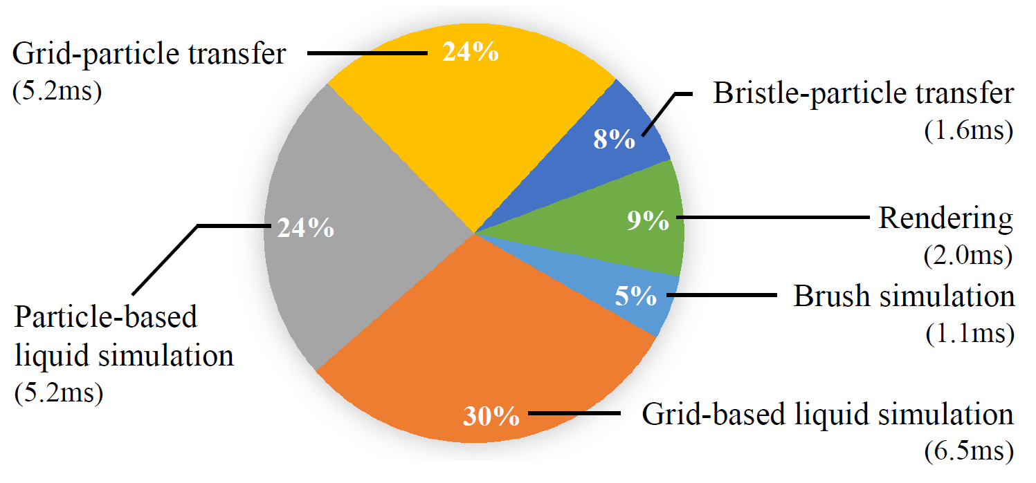
結果
パーティクル数: 210k
グリッド解像度
4096x4096x64
平均fps: 46

Slide 93
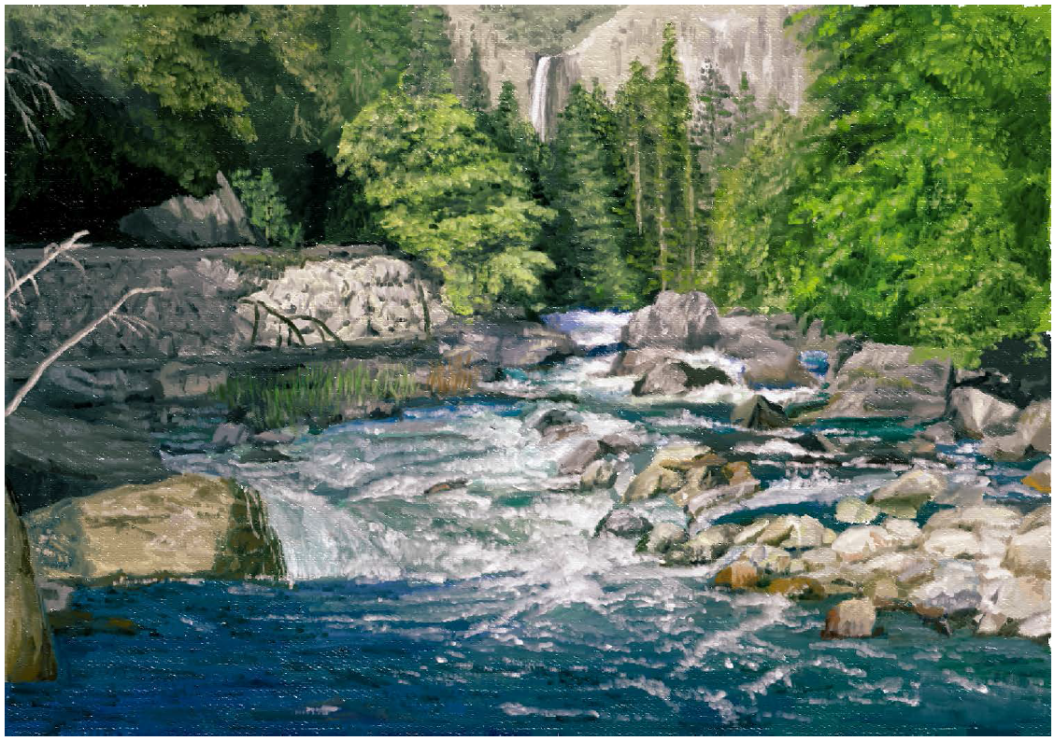
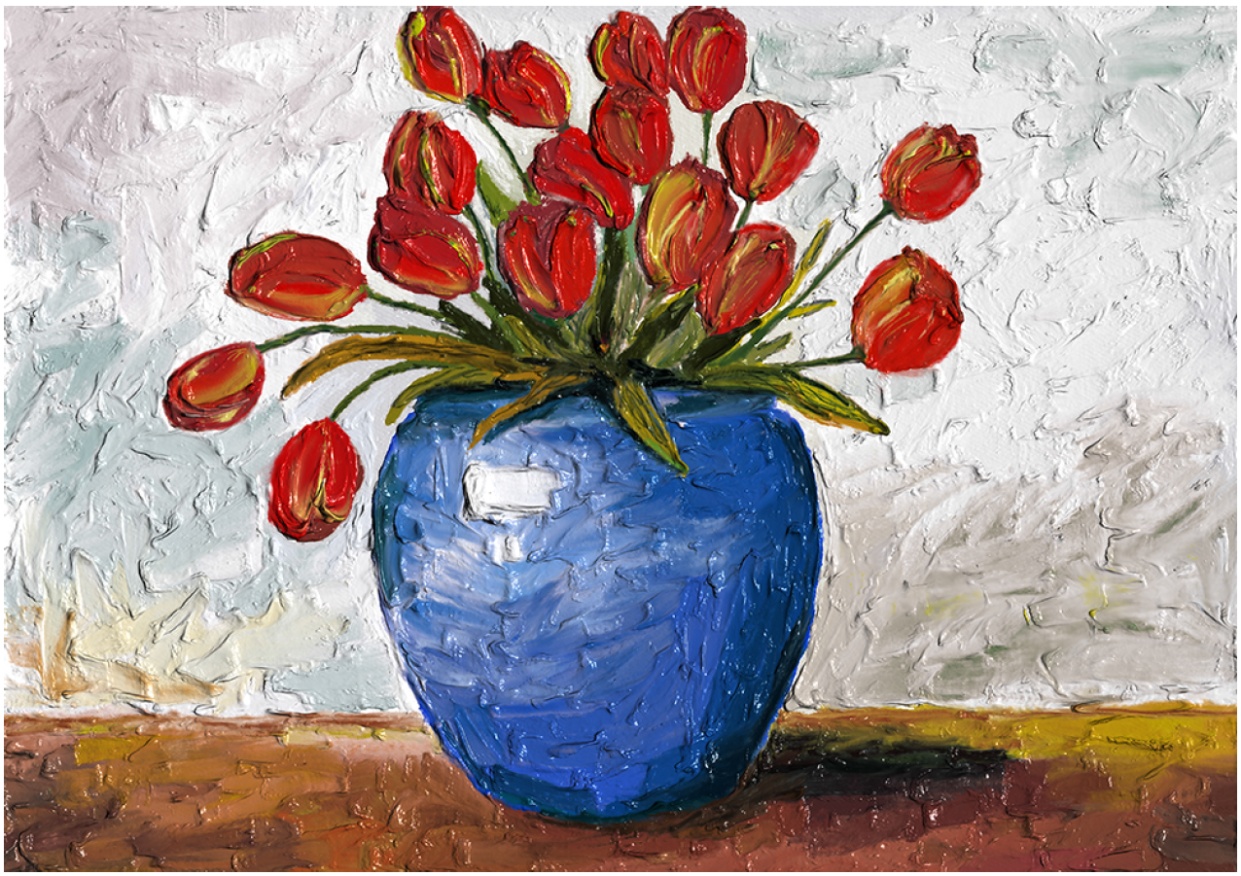
作品

Slide 94
発表の構成
ペイントシミュレータとは?
既存研究の紹介
最新研究の紹介
結果
今後の課題とまとめ
Notes:
デモの紹介も終わりました。
最後に発表をまとめます。

Slide 95
課題
パーティクルが多くないと、綺麗にならない
非圧縮性があまり保たれていない
FLIP/PIC形式を利用しているが・・・
ユーザがコントロールしづらい
直観的じゃないパラメータが多い
ハイエンドなグラフィックスカードが必要

Slide 96
まとめ
ペイントシミュレータに関する研究の紹介
ペイントシミュレータの最新研究論文紹介
毛先を１本ずつシミュレーション
インタラクション
毛先⇔毛先、毛先⇔流体
ハイブリッド流体モデル
３次元グリッド+パーティクル

Slide 97
著作権について
本スライド内で引用した論文の図の 著作権は全て論文著者に帰属します
ご静聴ありがとうございました

Slide 98
参考文献
[Baxter et al. 2004a] Baxter, W. V., Wendt, J., and Lin, M. C. 2004. IMPaSTo: A realistic, interactive model for paint. In Proceedings of NPAR, 45–56.
[Baxter et al. 2004b] Baxter, W., Liu, Y., and Lin, M. C. 2004. A viscous paint model for interactive applications. Computer Animation and Virtual Worlds (CASA) 15, 3-4, 433–441.
[Chu et al. 2002] Chu, N. S. H., and Tai, C.-L. 2002. An efficient brush model for physically-based 3D painting. In Proceedings of Pacific Graphics, 413–421.
[Baxter and Lin, 2004] Baxter, W., and Lin, M. C. 2004. A versatile interactive 3D brush model. In Proceedings of Pacific Graphics, 319–328.
[Chu et al. 2010] Chu, N., Baxter, W., Wei, L.-Y., and Govindaraju, N. 2010. Detail-preserving paint modeling for 3D brushes. In Proceedings of NPAR, 27–34.
[DiVerdi et al. 2010] DiVerdi, S., Krishnaswamy, A., and Hadap, S. 2010. Industrial strength painting with a virtual bristle brush. In Proceedings of VRST, 119–126.

Slide 99
参考文献
[Muller et al. 2007] MULLER M, HEIDELBERGER B, HENNIX M, RATCLIFF J: Position based dynamics. J. Vis. Commun. 18, 2 (2007), 109.118. 15
[Macklin and Muller 2013] Macklin, M., and M¨uller, M. 2013. Position based fluids. ACM Trans. Graph. (SIGGRAPH) 32, 4 (July), 104:1–104:12.
[Stam 1999] Stable fluids. In Proceedings of the 26th Annual Conference on Computer Graphics and Interactive Techniques, SIGGRAPH ’99, 121–128.
[Zhu et al. 2005] ZHU, Y., AND BRIDSON, R. 2005. Animating sand as a fluid. In ACM SIGGRAPH 2005 Papers, ACM, New York, NY, USA, SIGGRAPH ’05, 965–972.
[van der Laan et al. 2009] van der Laan, W. J., Green, S., and Sainz, M. 2009. Screen space fluid rendering with curvature flow. In Proceedings of I3D, 91–98.
[Bergou et al. 2008] Bergou, M., Wardetzky, M., Robinson, S., Audoly, B., and Grinspun, E. 2008. Discrete elastic rods. ACM Trans. Graph. (SIGGRAPH) 27, 3 (Aug.), 63:1–63:12.

Slide 100
参考文献
CEDECセッション
2005年 流体の鉄人 ～ゲーム屋さんのための流体入門～ 田村 尚希
2014年 Position Based Dynamics Omelette 中川 展男

Slide 101
補足スライド

Slide 102
発表の構成
ペイントシミュレータとは?
既存研究の紹介
最新研究の紹介
全体の流れ
ブラシのシミュレーション
流体のシミュレーション(グリッド, パーティクル)
ブラシ ⇔ パーティクル ⇔ グリッド の流体のやり取り
レンダリング
Notes:
それでは、流体シミュレーションについてお話が済みましたので、
今度は、ブラシ、パーティクル、グリッド間でどのように流体のやり取りを行うのかご説明します。

Slide 103
発表の構成
ペイントシミュレータとは?
既存研究の紹介
最新研究の紹介
全体の流れ
ブラシのシミュレーション
流体のシミュレーション(グリッド, パーティクル)
ブラシ ⇔ パーティクル ⇔ グリッド の流体のやり取り
レンダリング
Notes:
それでは、流体シミュレーションについてお話が済みましたので、
今度は、ブラシ、パーティクル、グリッド間でどのように流体のやり取りを行うのかご説明します。

Slide 104
サンプル点を追加
i
: 頂点
: サンプル点
頂点だけでは足らない
サンプル点を、頂点から補間
Cubic Hermite spline curve
t=1/3
t=2/3
i+1
$$p\left(t\right)=\left(2t^{3}−3t^{2}+1\right)p_{0}+$$
$$\left(t^{3}−2t^{2}+t\right)m_{0}+$$
$$\left(−2t^{3}+3t^{2}\right)p_{1}+$$
$$\left(t^{3}−t^{2}\right)m_{1}$$
t=1/3
t=2/3
i+2
Notes:
パーティクルと流体のやり取りを行うサンプル点ですが、制御している頂点だけではレンダリングには足りません。
そこで、各頂点間でcubic hermite spline curveでサンプル点の補間を行います。

Slide 105
発表の構成
ペイントシミュレータとは?
既存研究の紹介
最新研究の紹介
全体の流れ
ブラシのシミュレーション
流体のシミュレーション(グリッド, パーティクル)
ブラシ ⇔ パーティクル ⇔ グリッド の流体のやり取り
レンダリング
Notes:
それでは、流体シミュレーションについてお話が済みましたので、
今度は、ブラシ、パーティクル、グリッド間でどのように流体のやり取りを行うのかご説明します。

Slide 106
発表の構成
ペイントシミュレータとは?
既存研究の紹介
最新研究の紹介
全体の流れ
ブラシのシミュレーション
流体のシミュレーション(グリッド, パーティクル)
ブラシ ⇔ パーティクル ⇔ グリッド の流体のやり取り
レンダリング
Notes:
それでは、流体シミュレーションについてお話が済みましたので、
今度は、ブラシ、パーティクル、グリッド間でどのように流体のやり取りを行うのかご説明します。

Slide 107
スタッガード格子
速度x:
$$u_{x}$$
$$u_{y}$$
グリッドセルの境界が １次元の速度を持つ
誤差を抑える効果
速度y:
Notes:
今までの説明では、わかりやさのために、各グリッドセルの中心で速度ベクトルを計算するように説明していました。
ですが、実際は少し違った手法を用いています。
速度場には、スタッガード格子と呼ばれる格子を利用しています。
各グリッドセルの境界が１次元の速度を持ち、各境界面の中心の速度を管理しています。
これには誤差を抑える効果あり、本手法でも利用しています。

Slide 108
リソースの移流
グリッドセル値を, 速度場によって移流
スカラー値
Density(密度)
Dryness(乾燥度)
oil density(オイル密度)
ベクトル
Pigment(色)
スカラー値
ベクトル
Notes:
各グリッドセルは、レンダリングを行うためのリソースを保持しています。
これらはスカラー値とベクトルで表現されています。
スカラー値としては、密度、乾燥度、オイル密度の3つがあります。
また、ベクトルに関しては色素の色を表すpigmentがあります。
これらのリソースは速度場で行った移流と同じように、トリリニア変換によって移流されます。

Slide 109
ブラシのサンプル点をラスタライズ
境界条件として利用
ラスタライズされたボクセルの境界
境界で速度0
圧力の微分値が0
Notes:
ブラシのシミュレーションで利用しているサンプル点をグリッドへラスタライズし、境界条件として利用しています。
境界条件に関しては、先ほどの固体グリッドセルと同じです。

Slide 110
発表の構成
ペイントシミュレータとは?
既存研究の紹介
最新研究の紹介
全体の流れ
ブラシのシミュレーション
流体のシミュレーション(グリッド, パーティクル)
ブラシ ⇔ パーティクル ⇔ グリッド の流体のやり取り
レンダリング
Notes:
それでは、流体シミュレーションについてお話が済みましたので、
今度は、ブラシ、パーティクル、グリッド間でどのように流体のやり取りを行うのかご説明します。

Slide 111
摩擦力
固体面との摩擦
$$f_{k}^{friction}=−max\left({\left(1−δd_{k}\right)}^{2},0\right)v_{k}$$
$$v_{k}: パーティクルの速度ベクトル$$
$$d_{k}: 固体面までの距離$$
$δ$: 制御パラメータ $\left(0<δ<1\right)$

Slide 112
グリッドへのラスタライズ
: パーティクルの速度ベクトル
: 速度場のXベクトル
: 速度場のYベクトル
Notes:
パーティクルの速度情報を用いて、グリッドシミュレーションで計算する必要が有るため、
パーティクルの速度ベクトルをグリッドへラスタライズします。
パーティクルが持つ速度ベクトルを、スタッガード格子である速度場に単純な線形補間でラスタライズします。

Slide 113
速度場を適用
2つの速度場を用いて、パーティクルの速度ベクトルを更新
$\overline{u}$: 非圧縮性を満たすような速度場
$u$: ラスタライズした直後の元の速度場
$$v_{k}^{new}=γ\overline{u}\left(p_{k}\right)+\left(1−γ\right)\left(v_{k}+\overline{u}\left(p_{k}\right)−u\left(p_{k}\right)\right)$$
$$γで調整する(大体0.8)$$
Notes:
そして、この非圧縮条件を満たすような速度場を用いてトリリニア補間した速度ベクトルと、
速度場の非圧縮条件を満たすように計算した速度場で補正したパーティクルの速度ベクトルの間で補間します。
パラメータガンマでどちらにパーティクルの速度ベクトルを寄せるか調整します。

Slide 114
サンプル点の座標空間の基底ベクトル
: サンプル点
ブラシの毛のネジレが小さくなるように
Discrete elastic rods[Bergou et al, 2008]
y
x
z
Notes:
サンプル点の座標空間に基底ベクトルに関しましては、ブラシの毛のネジレが小さくなるように考慮する必要があります。
こちらは、”Discrete elastic rods”という論文にあるネジレを最小にする手法を利用しています。
詳細は論文の方を御覧ください。

Slide 115
発表の構成
ペイントシミュレータとは?
既存研究の紹介
最新研究の紹介
全体の流れ
ブラシのシミュレーション
流体のシミュレーション(グリッド, パーティクル)
ブラシ ⇔ パーティクル ⇔ グリッド の流体のやり取り

Slide 116
ブラシのサンプル点の容量(その1)
ブラシシミュレーションで計算した密度フィールドを利用
$μ$: コントロールパラメータ
$$ψ\left(x_{j}\right): サンプル点の密度$$
$M_{max}$: サンプル点の容量の最大値
$M_{min}$: サンプル点の容量の最小値
$${容量その１: M}_{j}^{′}=max\left(\left(1−μ⋅ψ\left(x_{j}\right)\right)M_{max},M_{min}\right)$$
Notes:
ブラシのサンプル点の容量の計算は、2段階にわかれています。
まず最初は、ブラシシミュレーションで計算した密度フィールドから元となる、サンプル点の密度を計算します。
この密度フィールドは、ブラシのコリジョンやクラスタリングの再現で利用したものです。
サンプル点の容量の最大値と最小値を予め決めておき、その間の値を密度フィールドの値で決定します。
密度が濃いところは、容量を小さくし、逆に密度が薄いところは容量を大きくするようにします。

Slide 117
ブラシのサンプル点の容量(その2)
固体表面からの距離で、容量を変化
固体表面に近いほど容量が減る
固体表面
$$R_{j}=\sqrt[3]{\frac{3M_{j}^{′}}{4πρ_{0}}}$$
$$R_{j}$$
$$ρ_{0}=1.0×{10}^{3}kg/m^{3}$$
$$r_{j}$$
$${最終結果: M}_{j}=M_{j}^{′}−ρ_{0}π{\left(R_{j}−r_{j}\right)}^{2}\left(R_{j}−\left(R_{j}−r_{j}\right)/3\right)$$
Notes:
そして、密度フィールドから求めた容量をもとに、今度はキャンバス上の固体表面からの影響を計算します。
固体表面に近いほど、容量が減るようになっています。
これで、各サンプル点の流体の容量が求まりました。

Slide 118
パーティクルを吸収
サンプル点が保持する流体量が、容量を下回っているとき
$R_{j}$内にあるパーティクルを吸収
色に関しては、常にパーティクルからサンプル点へ合成
$$R_{j}$$
$$R_{j}$$
Notes:
それでは、計算した、サンプル点の容量をもとにパーティクルの吸収と放出について説明していきます。
まず最初に吸収について説明します。
仕組み自体は、単純です。
サンプル点が保持する流体量が、その容量を下回っているときに、
距離Rj以内にあるパーティクルを、サンプル点の流体量と色に合成するだけです。
また、ブラシによる絵具のにじみを表現するために、流体量が容量を上回っている場合でも色だけは合成するようにしています。

Slide 119
サンプル点からのパーティクル放出
サンプル点の容量より、保持する流体量が多いとき
$$m_{j}>\left(1+ε\right)M_{j}$$
$$m_{j}: 保持する流体量$$
$M_{j}$: 容量
Notes:
次に、サンプル点からのパーティクル放出について説明します。
今度は、先ほど求めたサンプル点の容量より、サンプル点が保持する流体量が大きい場合、予め決められたパターンでパーティクルを放出します。
ここで、少し工夫があります。
パーティクルを放出する条件として、サンプル点の容量をそのまま使うのではなく、パラメータイプシロンで、1+イプシロン倍した容量を利用しています。
この若干大きくなった容量と、保持する流体量を比較するようにしています。
もし、このパラメータがないと、サンプル点でパーティクルの吸収と放出を繰り返してしまいます。これを防ぐためにこのパラメータが導入されています。

Slide 120
グリッドからパーティクル生成
グリッドのセルが、$D_{0}$以内に入った時
グリッドの密度を減らし、パーティクルを生成
$\left\{p_{1},p_{2},…,p_{K}\right\}$: パーティクルの位置
$$m_{k}: パーティクルの質量$$
$$ρ_{c}^{new}=max\left(ρ_{c}−m_{k}\sum_{k=1}^{K}{W\left(p_{k}−x_{c},h\right)},0\right)$$
$$x_{c}: グリッドセルの位置$$
$$W: カーネル関数$$
$$ρ_{c}: グリッドセルの密度$$
Notes:
それではまず、グリッドからパーティクルへの変換について説明します。
基本的に、グリッドのセルがブラシのサンプル点のD0距離以内に入った場合、グリッドの密度を減らし、パーティクルを生成するようにします。
この時、パーティクルの位置とカーネル関数から、グリッドの密度から減らす量を計算しています。

Slide 121
パーティクルをグリッドへ統合
グリッドへ統合する条件
パーティクルが、ブラシのサンプル点から$D_{0}$離れる
パーティクルの速度が閾値を下回る
パーティクルを削除して、グリッドの密度を増加
$$ρ_{c}^{new}=ρ_{c}+m_{k}\sum_{k=1}^{K}{W\left(p_{k}−x_{c},h\right)}$$
Notes:
パーティクルからグリッドへ変換も同様です。
パーティクルが、ブラシの各サンプル点からD0以上離れ、速度が閾値を下回った場合、パーティクルをグリッドに統合します。
このとき、パーティクルの生成と同じように、カーネル関数を用いてグリッドに与える密度を計算します。

